Slide 1






Pago Books
3조 파이널 프로젝트
주제 : Digital Media to Text
조원 : 장지원, 김희태, 이동곤
정다훈, 강하종, 신혜지
OCR
v.20220208

Slide 2
목차
주제 선정 이유
주요분석 내용
일정계획
시스템 아키텍쳐
요구사항 명세서
메뉴구조
DB 설계
화면 구성 설계

Slide 3
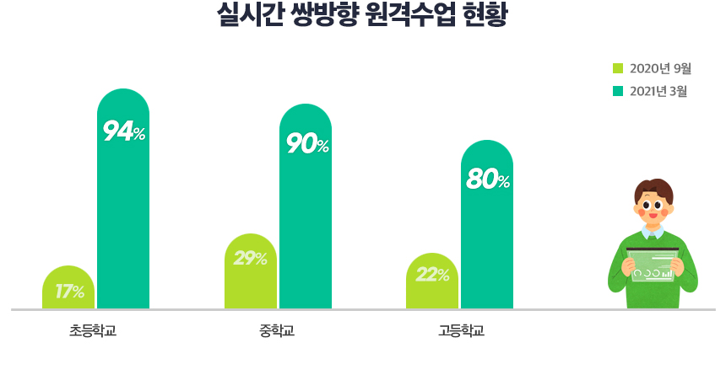
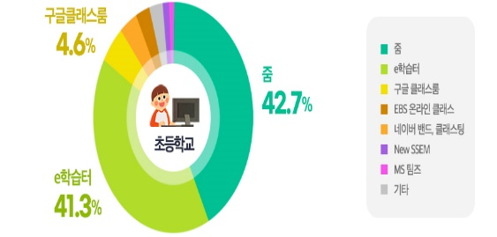
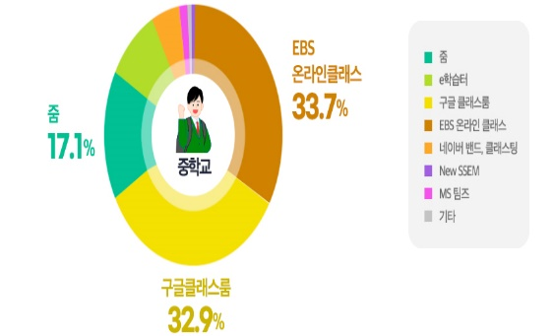
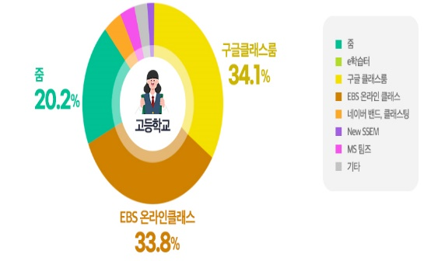
1.주제 선정 이유
위 도표와 같이 코로나 방역 지침으로 인해 교육과정의 비대면 수업화가 상당량 진행된 것을 확인할 수 있다.
급격한 비대면 수업화로 인해 학교와 비대면 플랫폼 및 내외부간의 문제가 끊임없이 부상되고 있다.
비대면 수업의 다양한 문제점 중 청각적인 어려움을 겪고 있는 사용자에게 집중하려고 한다.
해당 사용자들을 보조할 수 있는 STT, TTS 기술을 도입한 비대면 수업 보조 웹, 웹앱 사이트를 구현하려 한다.
STT(Speech-to-Text) 기술을 이용하여 음성을 텍스트로 바꾸어 제공한다.
TTS(Text-to-Speech) 기술을 이용하여 텍스트를 음성으로 바꾸어 제공한다.

Slide 4
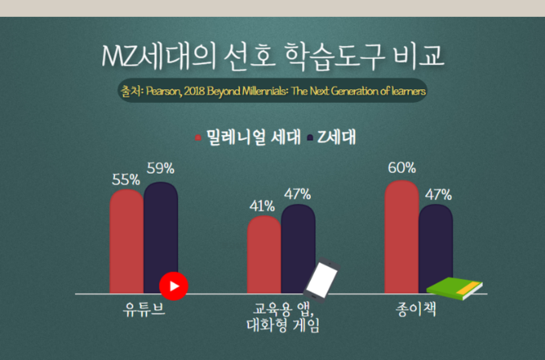
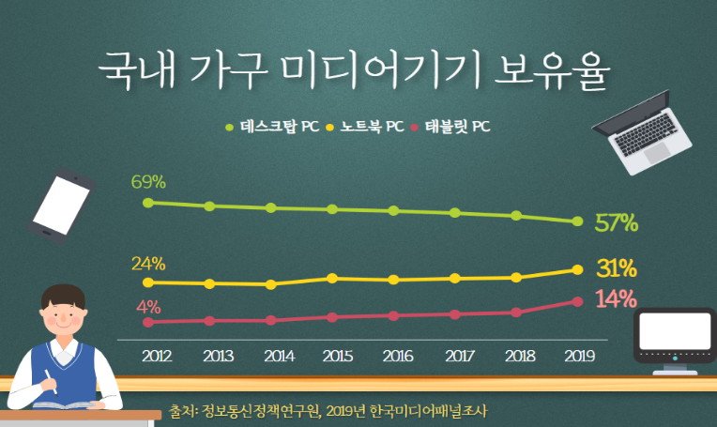
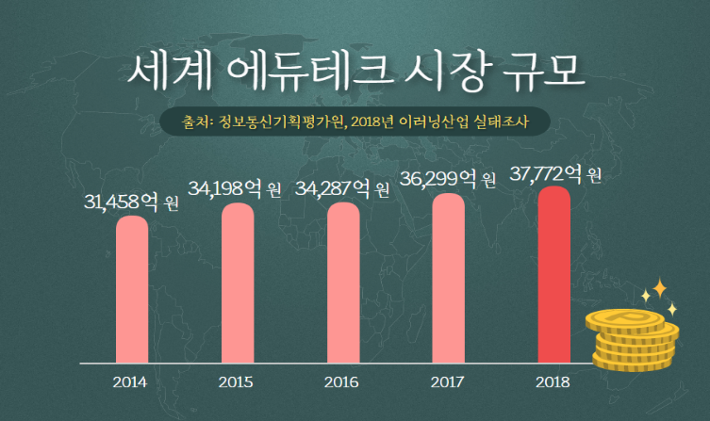
2.주요 분석 내용
기능제공
마이크 또는 음성파일을 텍스트 파일로 바꾸어 제공한다.
이미지 파일의 내용을 텍스트 파일로 바꾸어 제공한다.
텍스트 파일을 음성 또는 음성파일로 제공한다.
이미지 파일의 내용을 음성 또는 음성파일로 제공한다.
다국적 사용자를 위해 번역기능을 제공한다.
기대효과
불편함이 있는 사용자가 좀더 수월하게 비 대면 수업을 따라갈 수 있도록 한다.
번역기능을 도입하여 다국적 사용을 가능하게 한다.
타 제품들의 과도한 기능들을 축약해 직관적인 구성으로 이용 시 번거로움을 줄인다.
포함기술
Bootstrap 네이티브 웹앱
CLOVA CSR
CLOVA OCR
PAPAGO API
자체 RestAPI

Slide 5
3.일정계획
총 개발 기간 | 2022.02.03. ~ 2022.03.25.
프로젝트명 | 카페 소개 웹페이지 구성
프로젝트 개발기간 | 작업내용 | 개발 기간
 | 계획 | 02월 03일 ~ 02월 08일
 | 요구 분석 | 02월 09일 ~ 02월 09일
 | 설계 | 02월 10일 ~ 02월 14일
 | 구현 | 02월 14일 ~ 03월 20일
 | 테스트 및 보수 | 03월 21일 ~ 03월 24일
 | 인수/설치 | 03월 25일 ~ 03월 28일
개발 순서 | 계획 → 요구 분석 → 설계 → 구현 → 테스트 및 보수 → 인수/설치
개발 환경 | IDLE : Visual Code, Bootstrap, Eclipse, Spring Boot OpenAPI: CLOVA CSR,CLOVA OCR,PAPAGO API Repo : Git

Slide 6
3.일정계획_간트차트
단위(일)

Slide 7

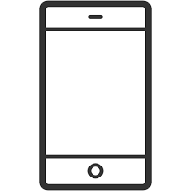
4.시스템 아키텍쳐
WEB Server
음성
문서 변환
문서
음성 변환
Client
이미지
문서 변환
문서번역
OPEN API
STT
TTS
OCR
PAPAGO

